Slide 1
Moderní řešení vrchních izolací horkovodů
UCA Engineering Plastics
Listopad 2012

Slide 2


AKUTNÍ PROBLÉM
Krádeže plechů a s tím spojená nákladná údržba

Slide 3
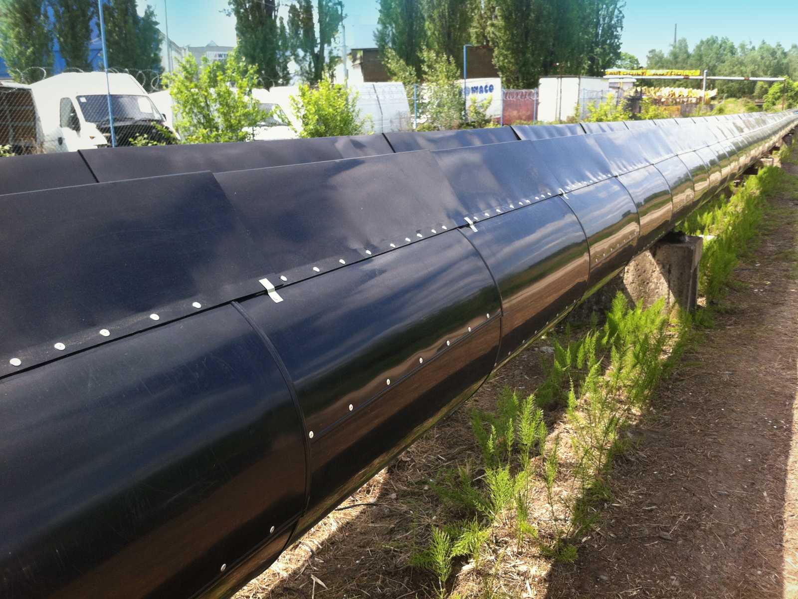

Plastové vrchní izolace
z materiálu Thermostone®UCA
ŘEŠENÍ
VÝROBCE MATERIÁLU

Slide 4
Ukázková realizace
Místo Kladno
Délka 4,5 km
Rok výstavby 2010
Aktuální stav bez jakéhokoli poškození
(viz foto z roku 2012)

Slide 5



Tradiční plechové
opláštění horkovodu
Opláštění horkovodu materiál Thermostone®UCA
Vyšší | Pořizovací cena | Nižší
Opakované nátěry | Nároky na údržbu | Minimální
Vyšší | Hmotnost | Nižší
Zanedbatelný | Izolační efekt | Vyšší
Střední | Riziko krádeže | Minimální

Slide 6
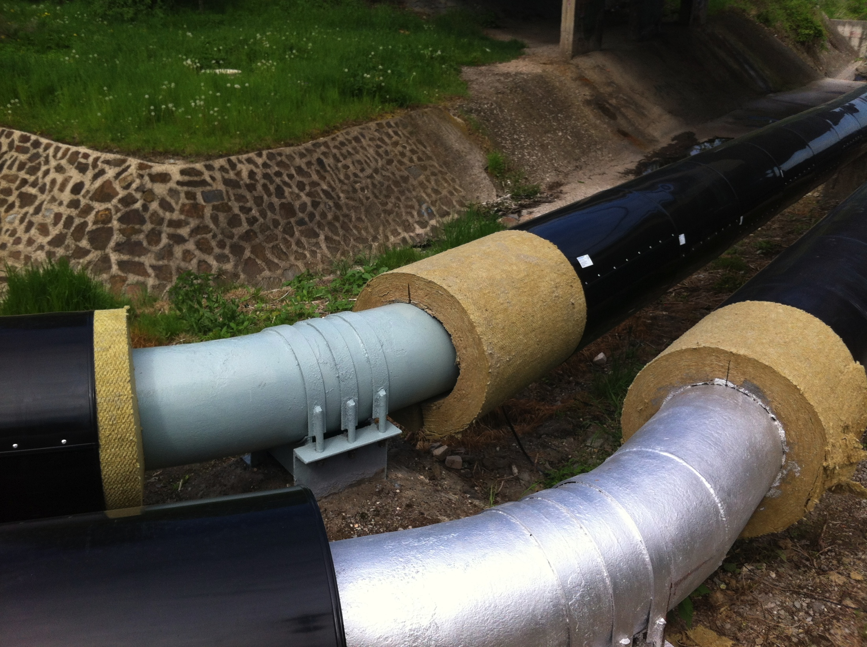
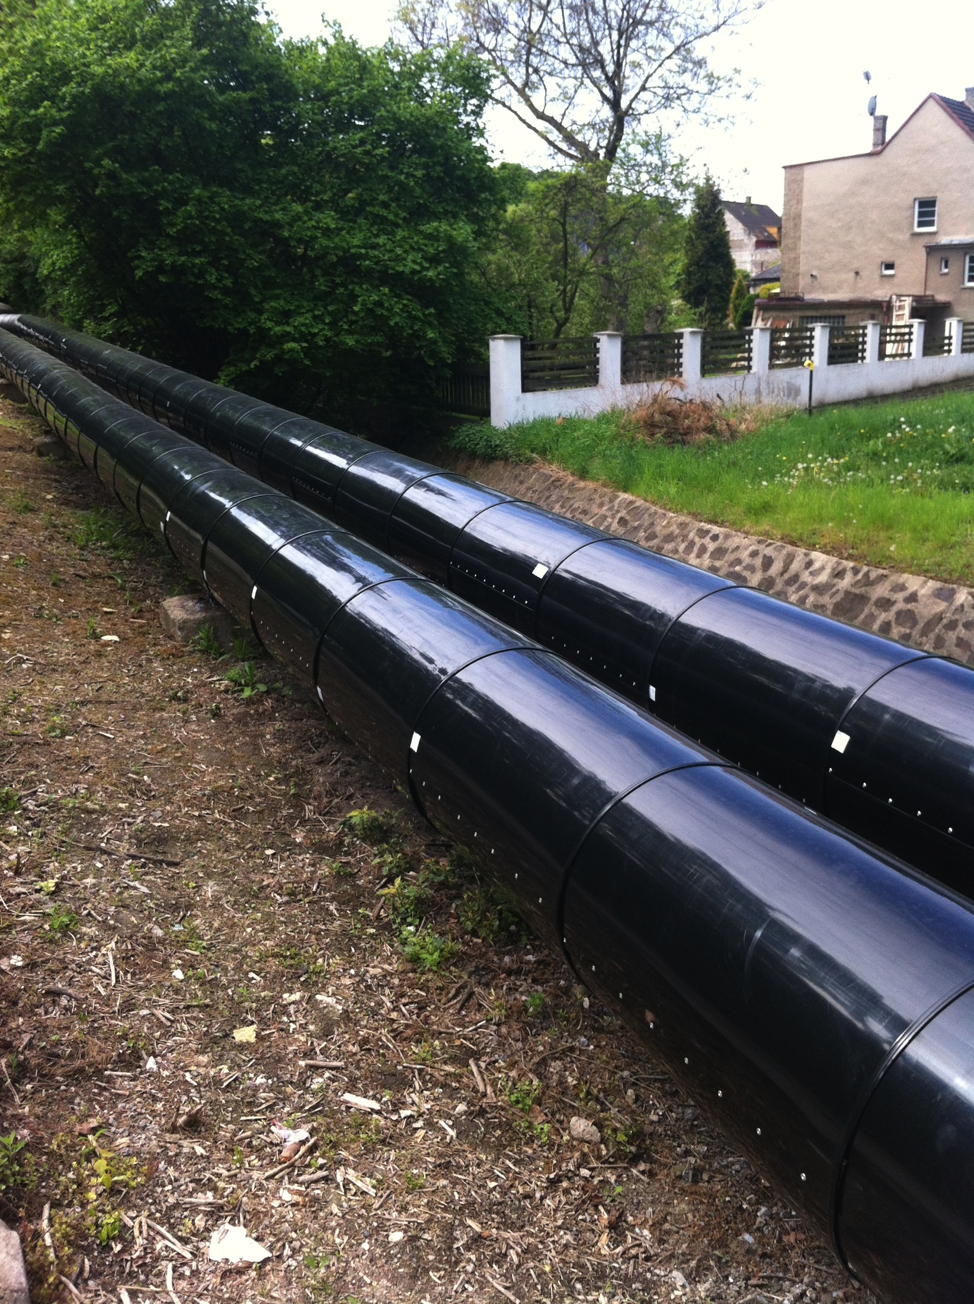
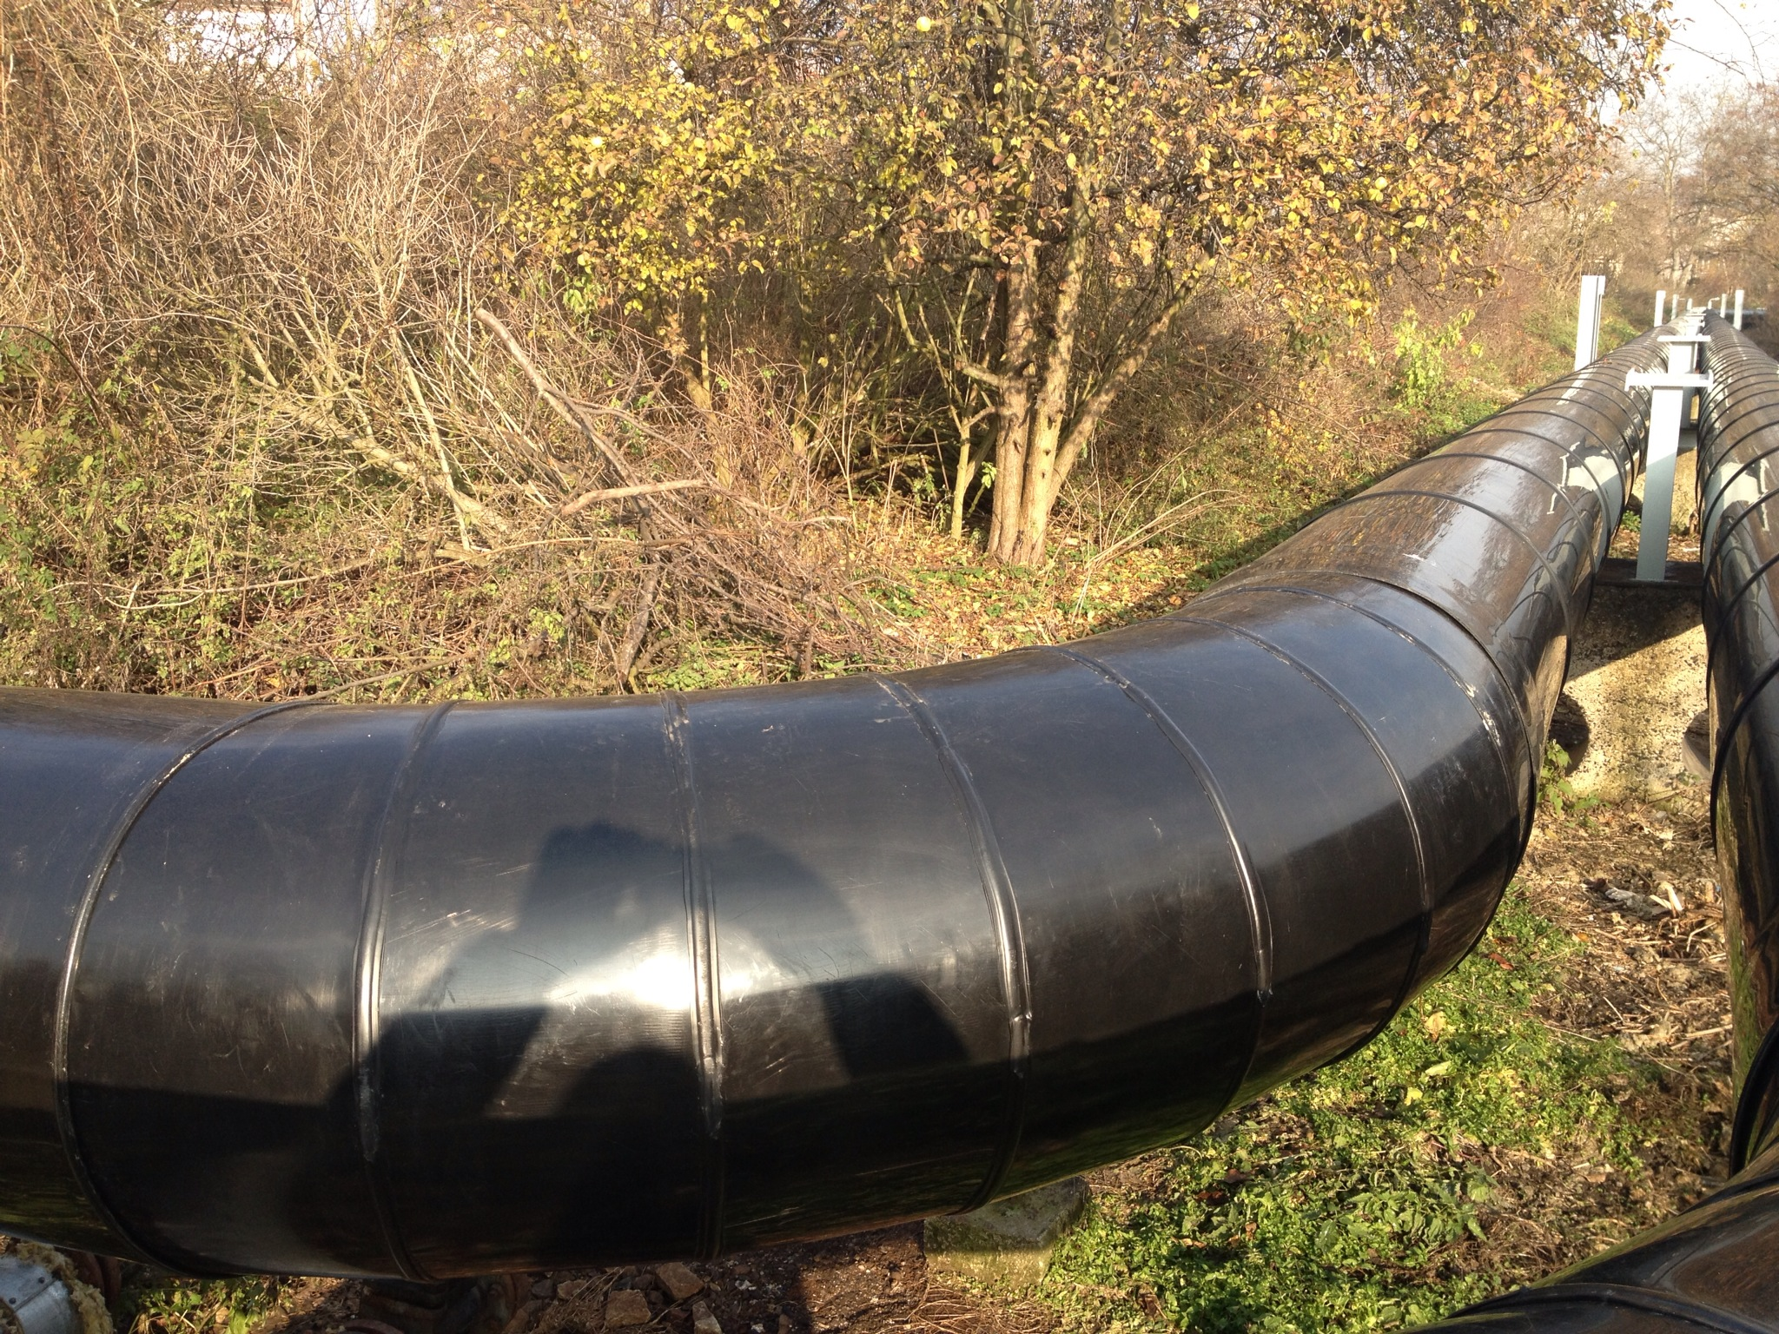

Slide 7
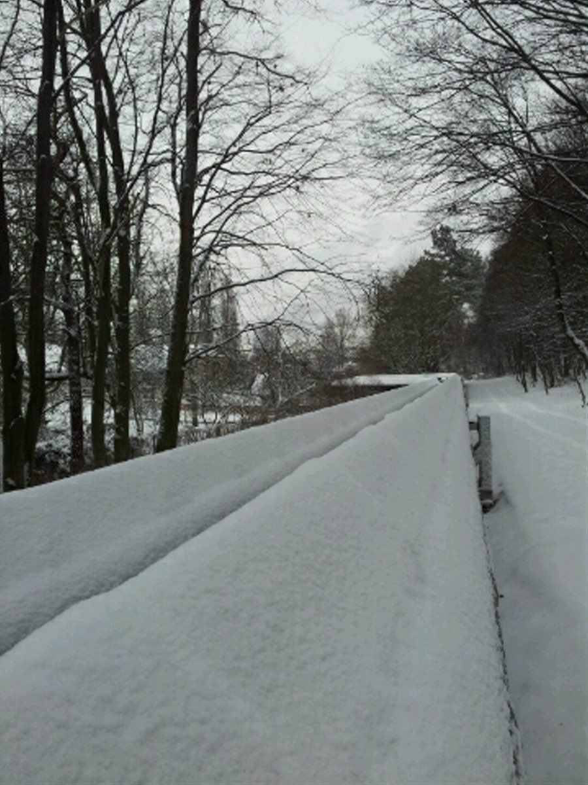
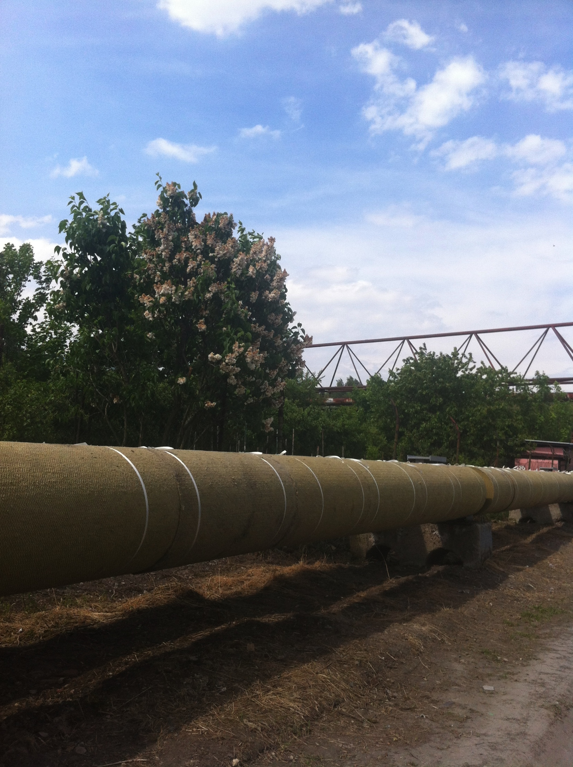


Slide 8




Přednosti řešení
Unikátní bezúdržbové řešení
Snadná montáž
Jednoduchá možnost opravy bez nutnosti výměny
- např. svařováním

Slide 9


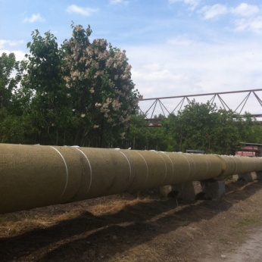
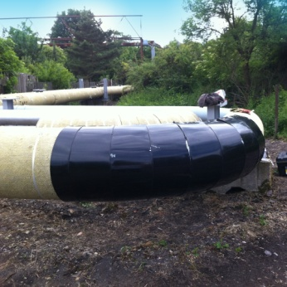
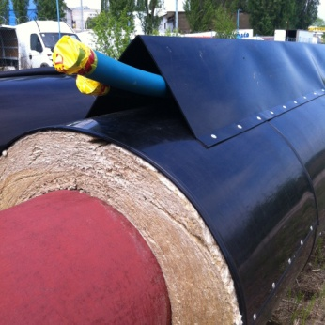
Jsme držiteli patentu pro tento technologický postup
Zajistíme dodávku materiálu
Zajistíme zaškolení personálu, který bude naše technické řešení realizovat
Jsme nově založená společnost zaměřená na český, slovenský a německý trh. Spolupracujeme s nejsilnějším partnerem v oboru plastů Röchling Engineering Plastics a nabízíme celý jejich sortiment včetně speciálních technických plastů a zakázkovou výrobu na CNC stroji.

Slide 10

Technické vlastnosti materiálu
Thermostone®UCA
Průměr potrubí
200 mm
1 200 mm
Teplotní rozmezí
-50 °C
+80 °C
+100 °C
(krátkodobě)
Hustota materiálu
0,960 g/cm³
Pevnost v tahu
22 N/mm²
Protažení na mezi kluzu
>50 %
Model pružnosti v tahu
(Youngův modul)
800 N/mm²
Vrubová houževnatost
12 mJ/mm²
Tvrdost dle Shorea
D 63
Teplotní dilatace
1 mm/10 °C

Slide 11

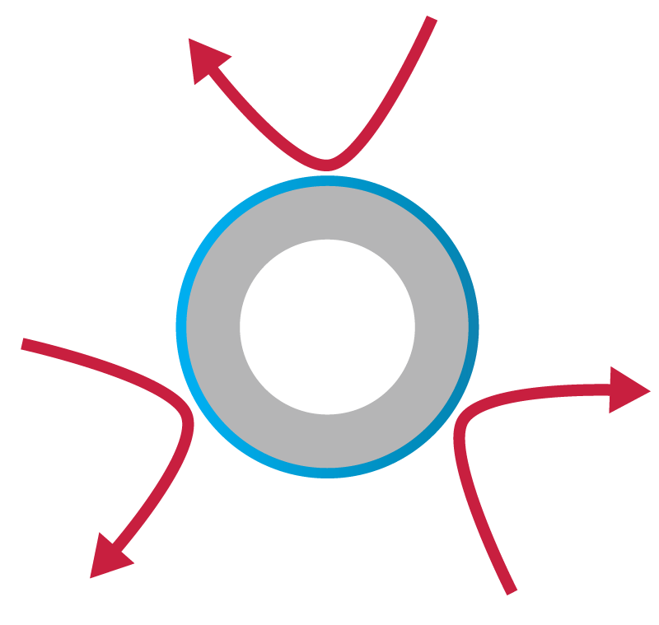
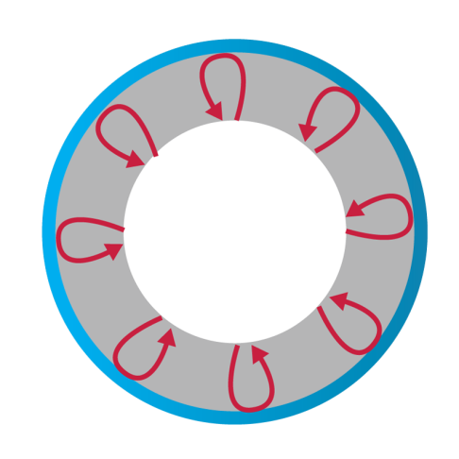
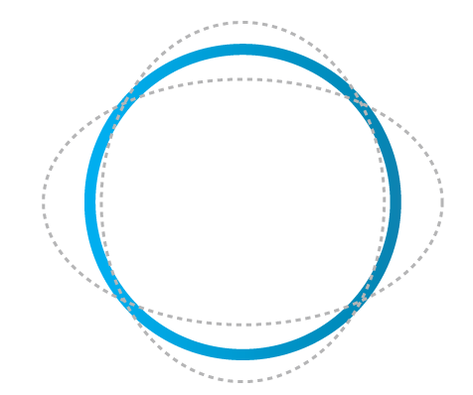
Přednosti materiálu
Stabilita vůči vlivům venkovního prostředí
Dobré izolační vlastnosti
Materiálová paměť

Slide 12



Pro získání podrobnějších informací nás prosím kontaktujte!
UCA a.s.
J. Hory 1494
272 01 Kladno
Tel.: +420 312 243 224
Fax.: +420 312 243 221
Mobil: +420 774 522 654
E-mail: info@uca-plastic.cz
www.uca-plastic.cz

